Slide 1
FEN BİLİMLERİ BİLGİ YARIŞMASI
8. SINIF
4 MAYIS 2019
CUMARTESİ
2. YARIŞMA

Slide 2
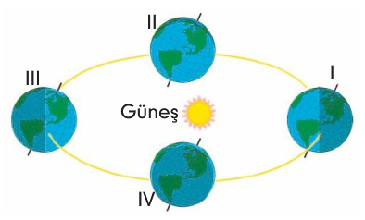
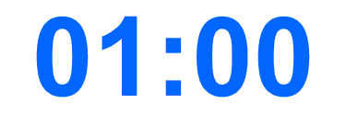
1
Yandaki şemada Dünya’nın Güneş çevresindeki dönüşü verilmiştir.
Buna göre, Dünya’nın I, II, III ve IV durumlarında Kuzey Yarı Küre’de yaşanan mevsimler aşağıdakilerden hangisi gibidir?
 | I | II | II | IV
A) | Yaz | Sonbahar | Kış | İlkbahar
B) | Sonbahar | Kış | İlkbahar | Yaz
C) | Kış | İlkbahar | Yaz | Sonbahar
D) | İlkbahar | Yaz | Sonbahar | Kış

Slide 3
DOĞRU
CEVAP
C

Slide 4
2

Slide 5
DOĞRU
CEVAP
D

Slide 6
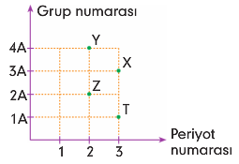
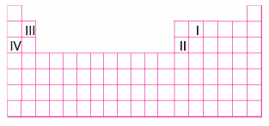
3
Yandaki grafikte X, Y, Z ve T elementlerinin periyodik tablodaki grup ve periyot numaraları verilmiştir.
Buna göre periyodik tabloda I, II, III ve IV elementlerinin X, Y, Z ve T elementleriyle eşleştirilmesi hangi seçenekte doğru olarak verilmiştir?
 | 1 | 2 | 3 | 4
A) | X | Y | Z | T
B) | Y | X | Z | T
C) | Z | T | Y | X
D) | Y | Z | X | T

Slide 7
DOĞRU
CEVAP
B

Slide 8
4
X: Kararlı yapıdadır, elektron alış verişi yapmaz.
Y: Anyon olma eğilimindedir.
Z: Elektron vermeye yatkındır.
T: Periyodik tabloda metaller ile ametaller arasında bulunur.
V: Elektrik kablolarının yalıtımında kullanılır.
Yukarıda bazı elementler ve özellikleri verilmiştir.
Bu elementlerle ilgili olarak;
X, 8A grubunda yer alır.
Y ve V metaldir.
Z, ametaldir.
T, yarı metaldir.
Yukarıdaki yargılardan kaç tanesi doğrudur?
A) 1 B) 2 C) 3 D)4

Slide 9
DOĞRU
CEVAP
B

Slide 10
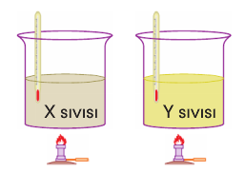
5
Özdeş ısıtıcılarla X sıvısı 10 dk, Y sıvısı 5 dk ısıtıldığında sıvıların sıcaklığı eşit miktarda artıyor.
Şekildeki kaplarda eşit kütleli sıvılar bulunmaktadır.
Yapılan deneyden aşağıdaki sonuçlardan hangisine ulaşılabilir?
X sıvısının öz ısısı Y sıvısının öz ısısından büyüktür.
) Y sıvısının kaynama sıcaklığı, X sıvısının kaynama sıcaklığından büyüktür.
X sıvısının buharlaşma ısısı, Y sıvısının buharlaşma ısısından küçüktür.
Y sıvısının donma sıcaklığı , X sıvısının donma sıcaklığından büyüktür.

Slide 11
DOĞRU
CEVAP
A

Slide 12
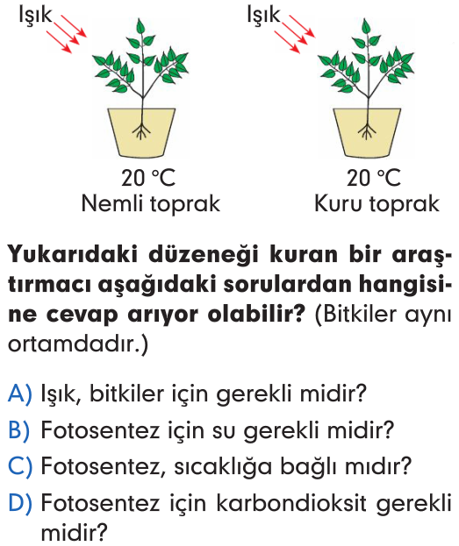
6

Slide 13
DOĞRU
CEVAP
B

Slide 14
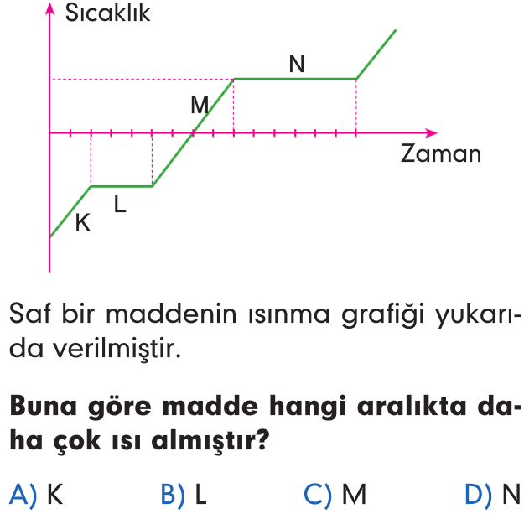
7

Slide 15
DOĞRU
CEVAP
D

Slide 16
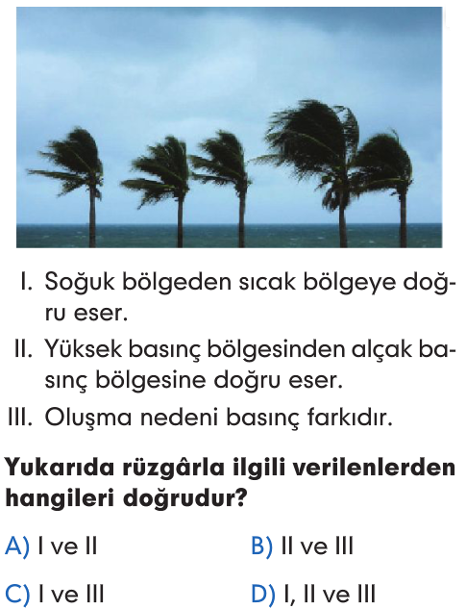
8

Slide 17
DOĞRU
CEVAP
D

Slide 18
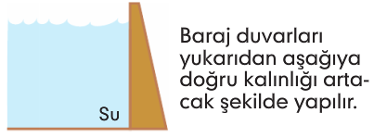
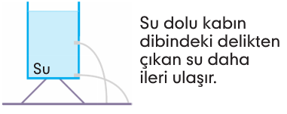
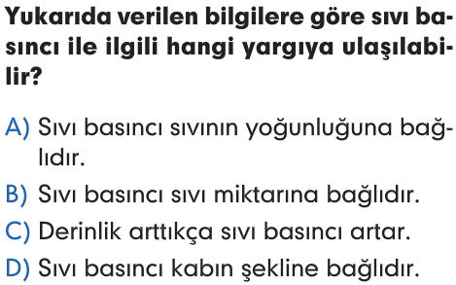
9

Slide 19
DOĞRU
CEVAP
C

Slide 20
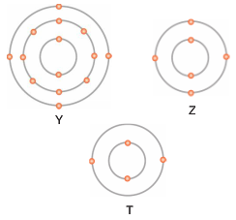
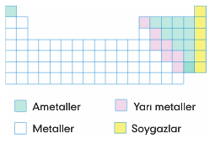
10
Yanda nötr Y ve Z atomları ile T⁺³ iyonunun katman elektron dizimleri verilmiştir.
Buna göre Y, Z ve T atomlarının periyodik tablodaki sınıfı aşağıdakilerden hangisidir?
 | Y | Z | T
A) | Yarı metal | Metal | Soygaz
B) | Ametal | Metal | Ametal
C) | Yarı metal | Metal | Metal
D) | Yarı metal | Ametal | Metal

Slide 21
DOĞRU
CEVAP
D

Slide 22
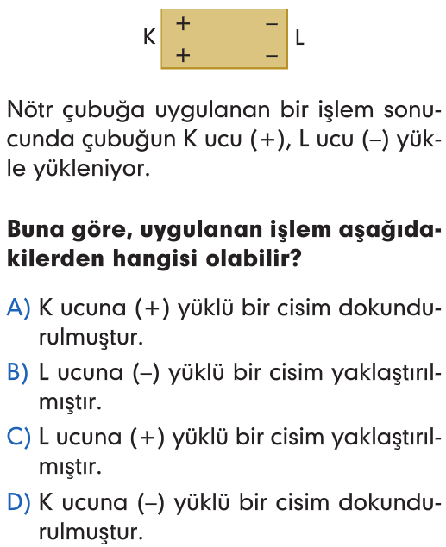
11

Slide 23
DOĞRU
CEVAP
C

Slide 24
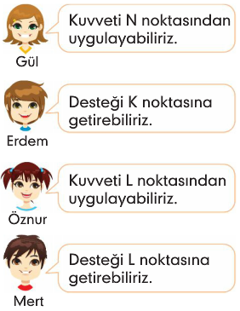
12
Hangi öğrencinin cevabı doğrudur?
A) Gül B) Erdem C) Öznur D) Mert

Slide 25
DOĞRU
CEVAP
A

Slide 26
13

Slide 27
DOĞRU
CEVAP
C

Slide 28
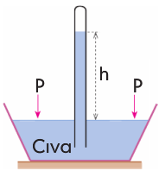
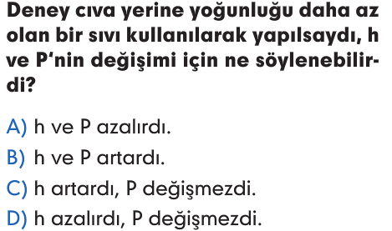
14

Slide 29
DOĞRU
CEVAP
C

Slide 30
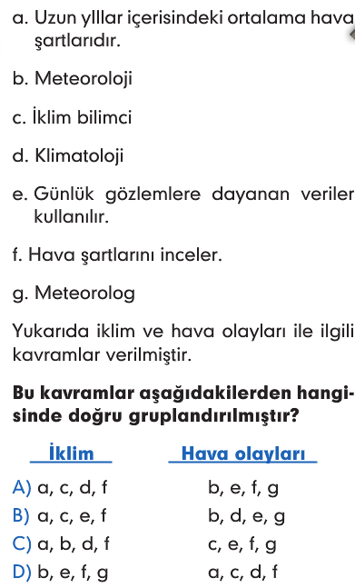
15
Uzun yıllar içerisindeki ortalama hava şartlarıdır.
Meteoroloji
İklim bilimci
Klimatoloji
Günlük gözlemlere dayanan veriler kullanılır.
Hava şartlarını inceler.
Meteorolog
Bu kavramlar aşağıdakilerden hangisinde doğru gruplandırılmıştır?
 | İklim | Hava olayları
A) | a, c, d, f | b, e, f, g
B) | a, c, e, f | b, d, e, g
C) | a, b, d, f | c, e, f, g
D) | b, e, f, g | a, c, d, f

Slide 31
DOĞRU
CEVAP
A

Slide 32
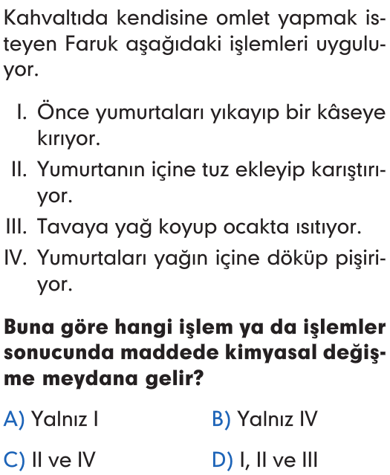
16

Slide 33
DOĞRU
CEVAP
B

Slide 34
17

Slide 35
DOĞRU
CEVAP
C

Slide 36
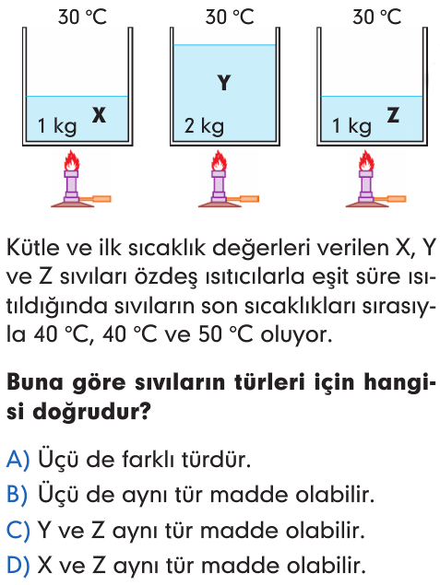
18

Slide 37
DOĞRU
CEVAP
C

Slide 38
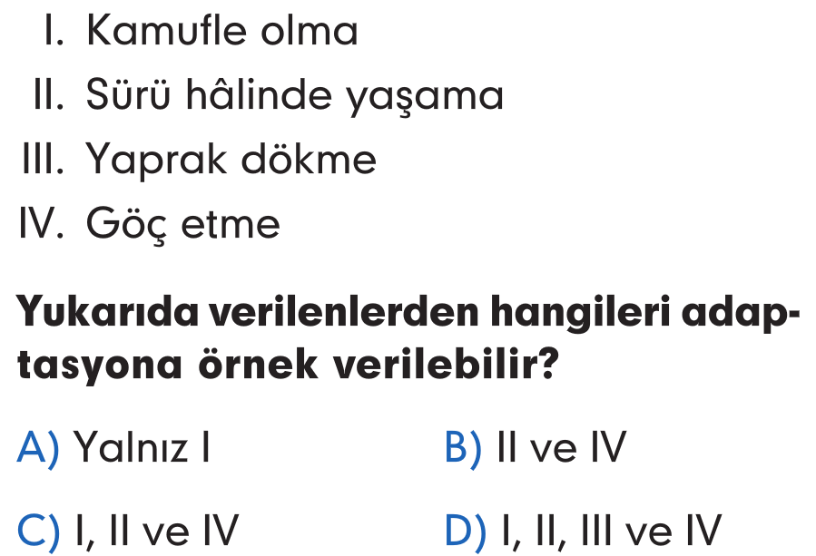
19

Slide 39
DOĞRU
CEVAP
D

Slide 40
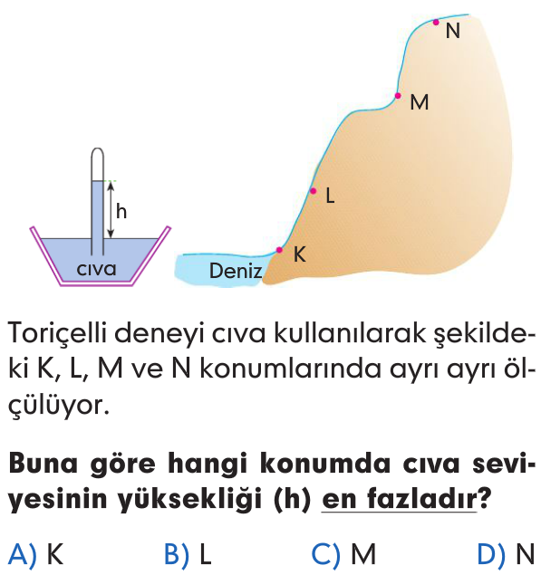
20

Slide 41
DOĞRU
CEVAP
A

Slide 42
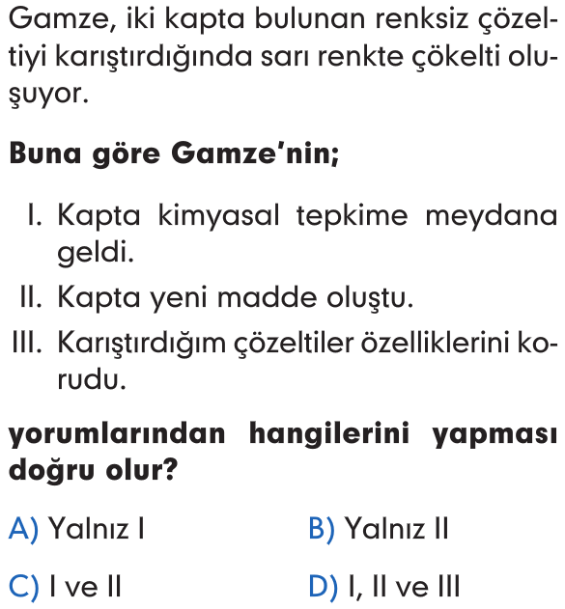
21

Slide 43
DOĞRU
CEVAP
C

Slide 44
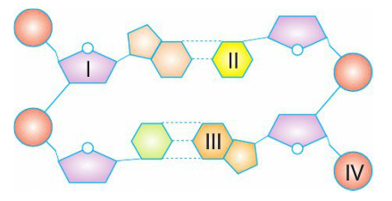
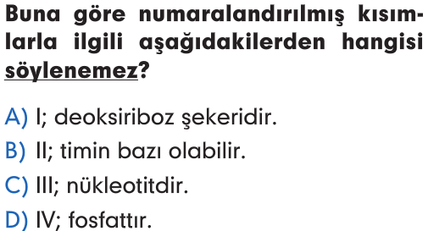
22
Yandaki şekilde bir DNA molekülünün küçük bir bölümü verilmiş ve bazı kısımları numaralandırılmıştır.

Slide 45
DOĞRU
CEVAP

Slide 46
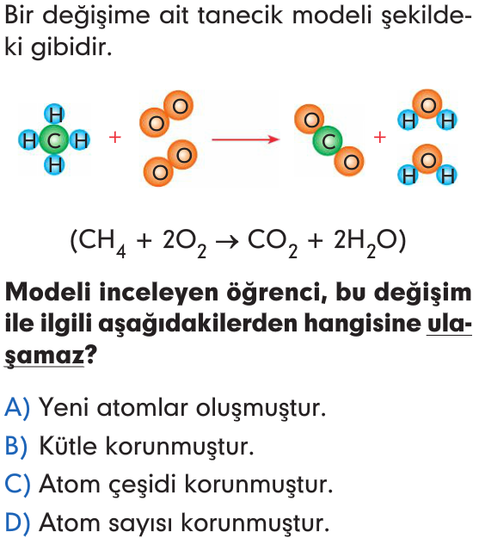
23

Slide 47
DOĞRU
CEVAP
A

Slide 48
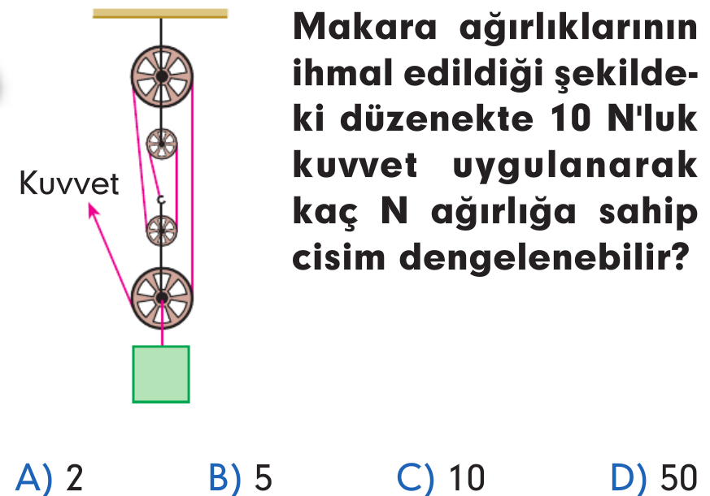
24

Slide 49
DOĞRU
CEVAP
D

Slide 50
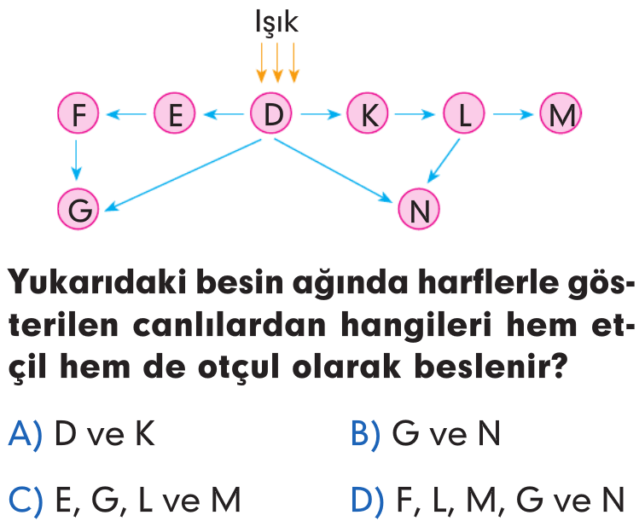
25

Slide 51
DOĞRU
CEVAP
B

Slide 52
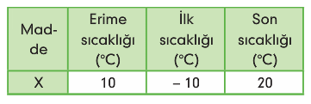
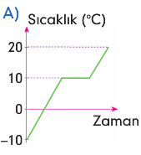
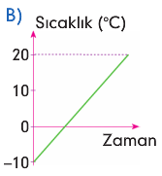
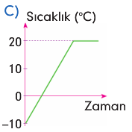
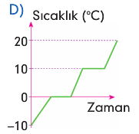
26
Isınan saf bir X maddesine ait bilgiler yandaki gibidir.
Buna göre, X maddesine ait sıcaklık – zaman grafiği aşağıdakilerden hangisinde doğru verilmiştir.

Slide 53
DOĞRU
CEVAP
A

Slide 54
27

Slide 55
DOĞRU
CEVAP
A

Slide 56
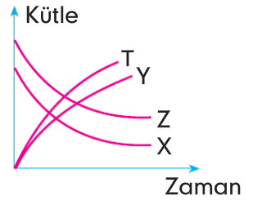
28
Şekilde bir tepkimeye ait kütle – zaman grafiği verilmiştir.
Buna göre tepkime sonucu oluşan ürünler aşağıdakilerden hangisidir?
Z ve X B) X ve T
C) T ve Y D) Y ve Z

Slide 57
DOĞRU
CEVAP
C

Slide 58
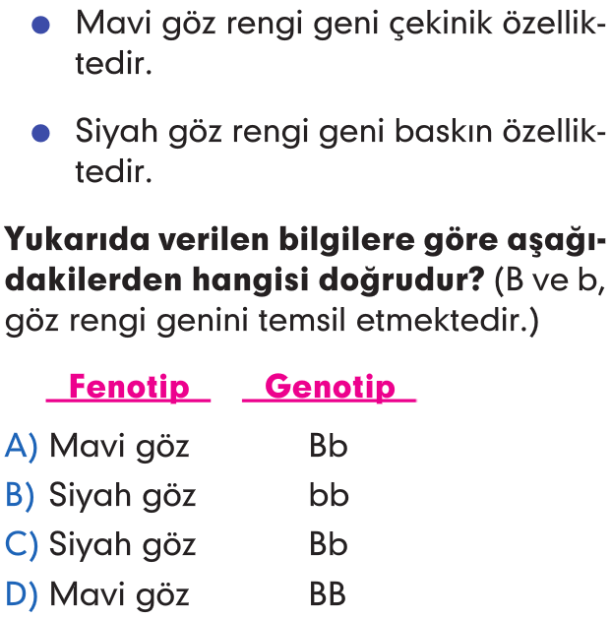
29

Slide 59
DOĞRU
CEVAP
C

Slide 60
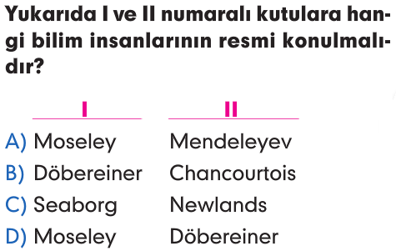
30

Slide 61
DOĞRU
CEVAP
A

Slide 62
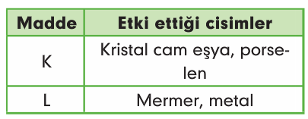
31
K ve L maddelerinin etki ettiği cisimler yan tarafta verilmiştir.
Buna göre K ve L maddeleri ile ilgili aşağıda verilenlerden hangisi doğrudur?
L maddesinin sulu çözeltisinin tadı acıdır.
L çözeltisi sulu çözeltilerine hidroksit (OH⁻) iyonu verir.
K maddesi turnusol kağıdının renginin kırmızıya çevirir.
K maddesinin pH değeri 7’den büyüktür.

Slide 63
DOĞRU
CEVAP
D

Slide 64
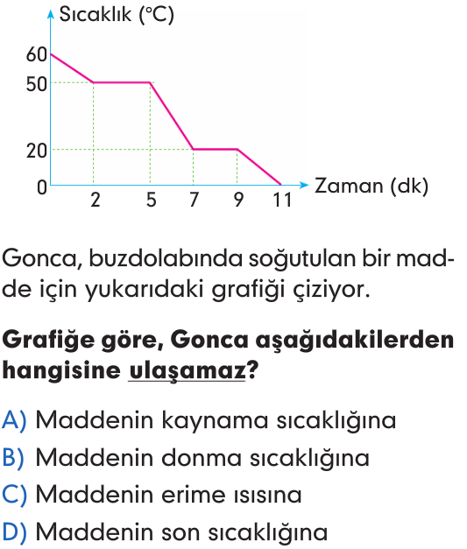
32

Slide 65
DOĞRU
CEVAP
C

Slide 66
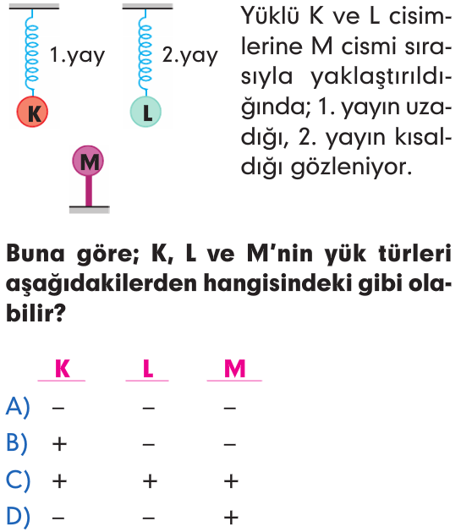
33

Slide 67
DOĞRU
CEVAP
B

Slide 68
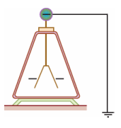
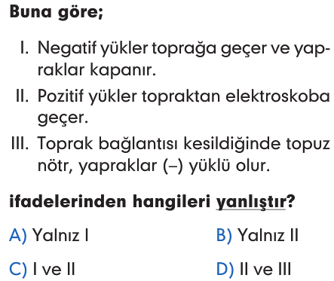
34

Slide 69
DOĞRU
CEVAP
D

Slide 70
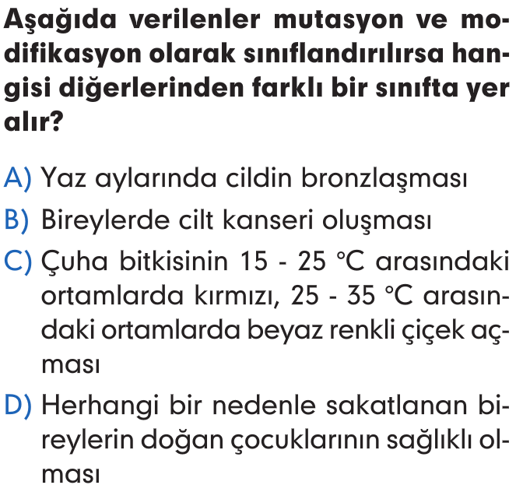
35

Slide 71
DOĞRU
CEVAP
B

Slide 72
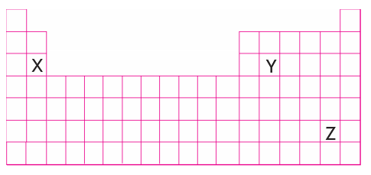
36
Şekilde periyodik tabloda yerleri verilen elementler için;
I. Atom numarası en büyük olan Z’dir.
II. Y’nin grup numarası X’inkinden büyüktür.
III. X’in katman sayısı en fazladır.
İfadelerinden hangileri doğrudur?
Yalnız I B) I ve II
C) II ve III D) I, II ve III

Slide 73
DOĞRU
CEVAP
B

Slide 74
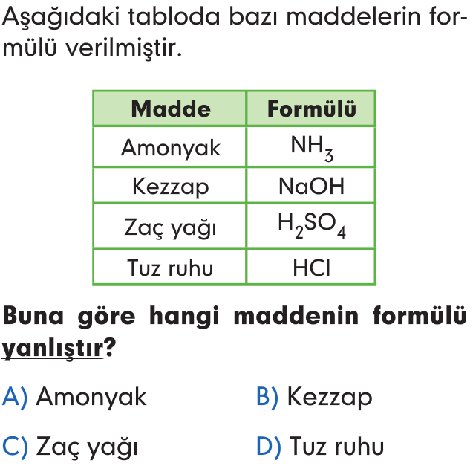
37

Slide 75
DOĞRU
CEVAP
B

Slide 76
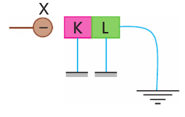
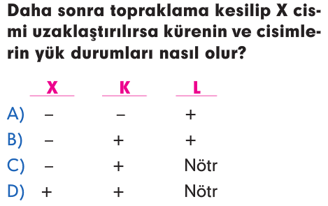
38

Slide 77
DOĞRU
CEVAP
B

Slide 78
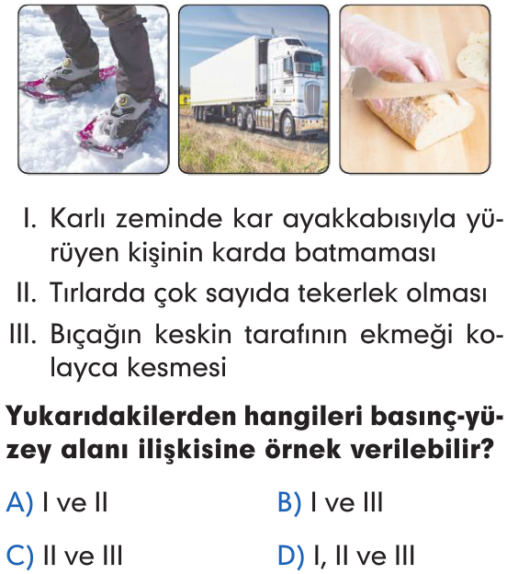
39

Slide 79
DOĞRU
CEVAP
D

Slide 80
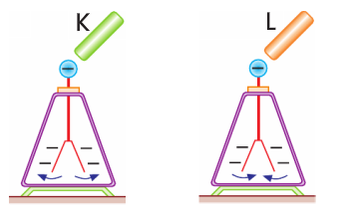
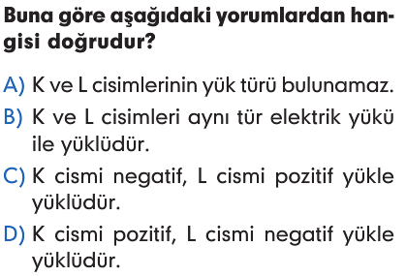
40

Slide 81
DOĞRU
CEVAP
C

Slide 82
ERDOĞAN BULUT
FEN BİLİMLERİ
ÖĞRETMENİ

